Slide 1
ANÁLISIS FORENSE CON IA PARA COMBATIR LA DESINFORMACIÓN
Caso: Elecciones EE. UU. 2024
Virginia Linares Rodríguez

Slide 2
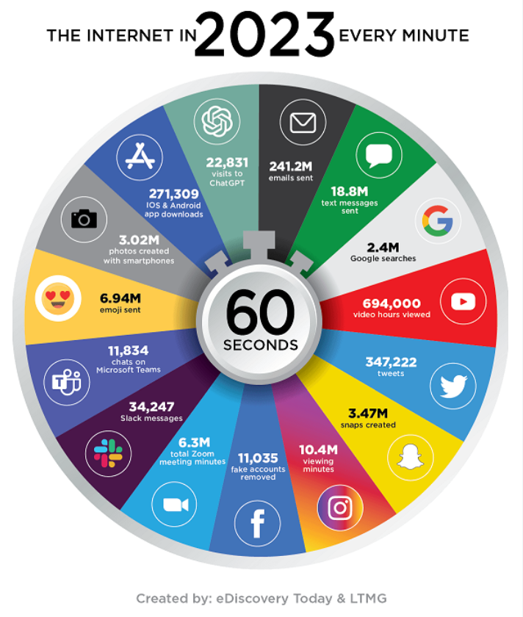
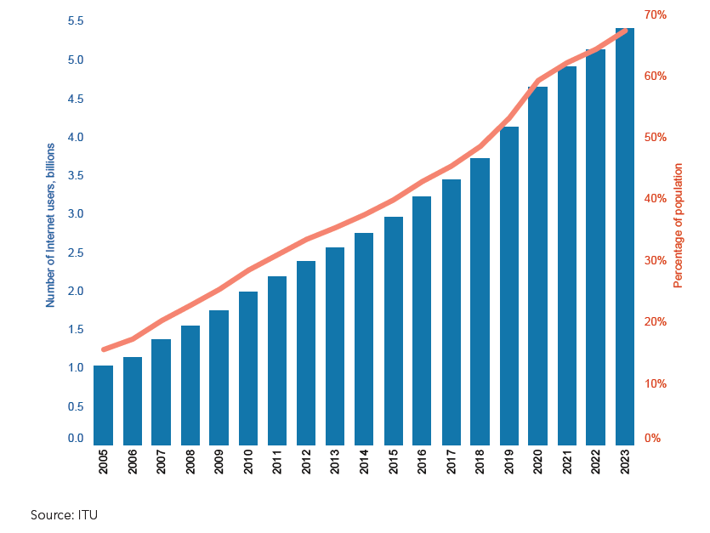
ESTADO DE LA CUESTIÓN
La historia de la humanidad hay que interpretarla como la historia de la ampliación de la capacidad comunicativa (Lucas Marín, 2019).
Personas que utilizaron Internet a nivel mundial, en 2023.
Las redes sociales fueron pensadas para facilitar la comunicación. Lo cierto es que no todos son conscientes de que mucha de esta información está disponible y puede ser utilizada con diferentes objetivos, desde planificar un crimen hasta realizar investigaciones (Moreno, 2021).
El único sistema verdaderamente seguro es aquel que se apaga, se coloca en un bloque de hormigón y se sella en una habitación revestida de plomo con guardias armados, y aun así tengo mis dudas (Gene Spafford).

Slide 3
¿Qué papel juega la IA en el periodismo?
Optimiza la difusión de noticias
Es una realidad emergente que está transformando al periodismo
Nos supera en muchas destrezas cognitivas
Minsky (1968): Es la ciencia de hacer que las máquinas hagan cosas que requerirían inteligencia si las hicieran los hombres
Utiliza avanzadas técnicas de generación de lenguaje natural (GLN)
La tendencia actual sugiere que podríamos llegar a un punto en el que los humanos tendremos que adaptarnos a vivir siendo inferiores a la tecnología

Slide 4
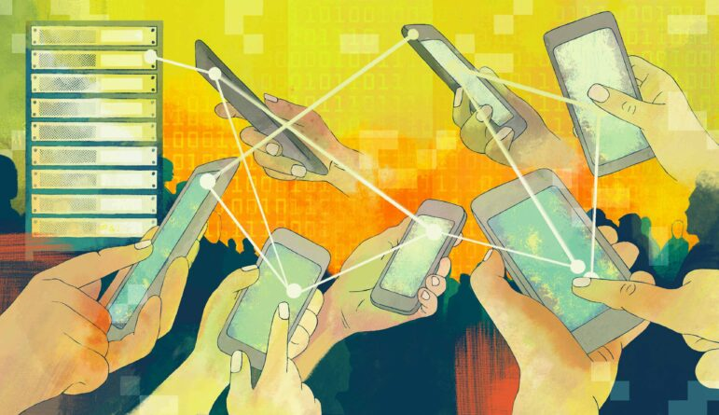
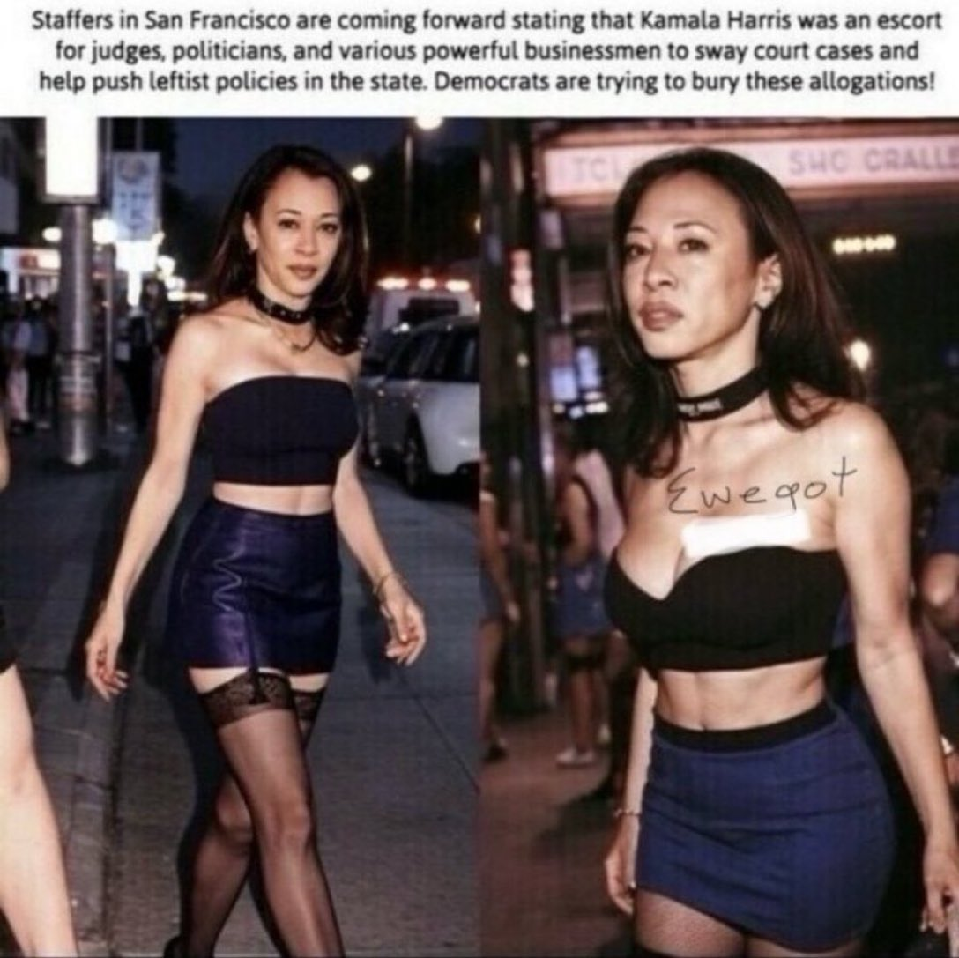
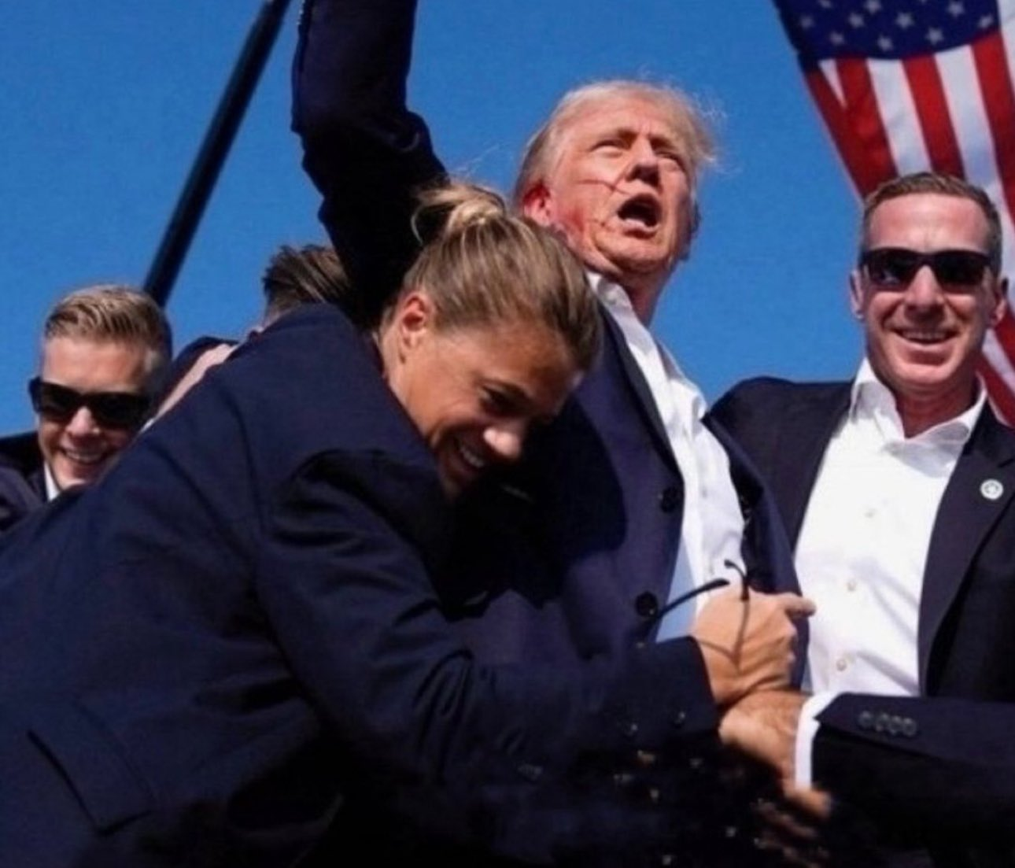
¿Cómo está influyendo la IA en las elecciones de EE. UU?
“Quien tiene la información, tiene el poder”,
Francis Bacon / Thomas Hobbes

Slide 5
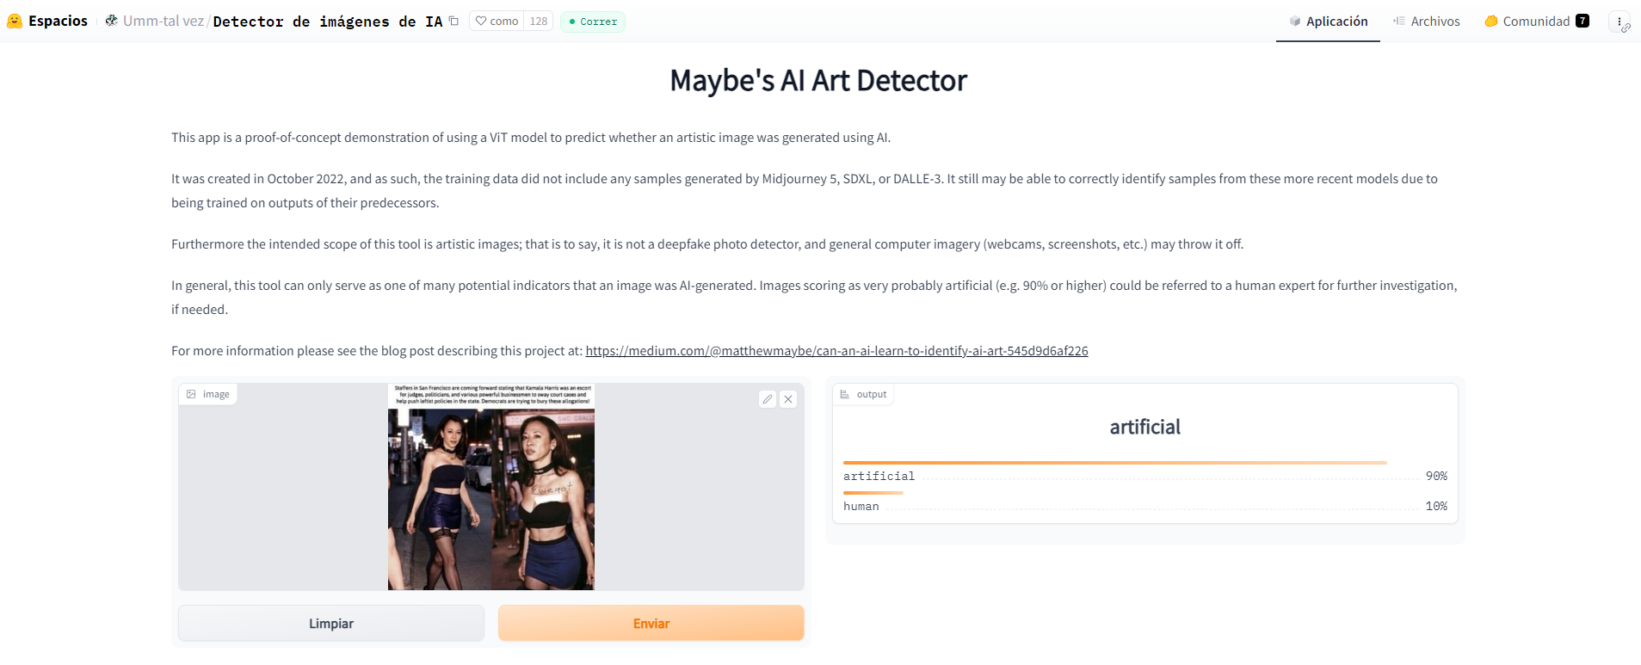
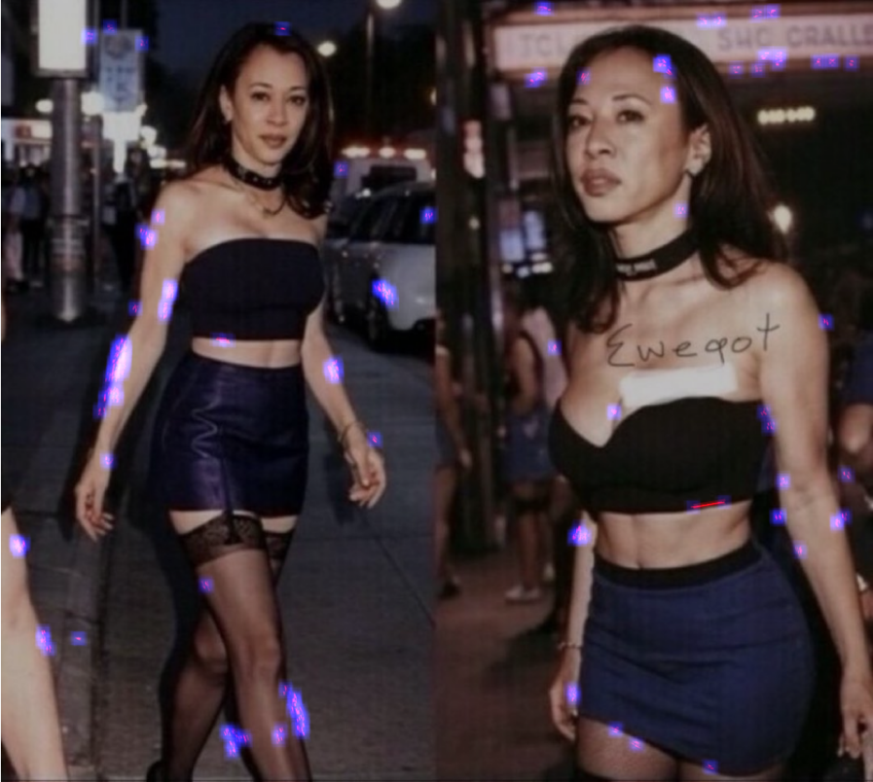
ANÁLISIS Y RESULTADOS
Kamala Harris
Vicepresidenta de EE. UU. y candidata presidencial del Partido Demócrata.
Hugging Face: Los resultados muestran un 90% de probabilidades de que esté creada con IA.
Forensically: Demuestra la detección de clonación de imágenes.
Búsqueda inversa de la imagen con Google, Yandex y TinEye: No existen registros anteriores de esta imagen al 1 de agosto de 2024.
Con las tres pruebas realizadas se concluye que es una imagen creada con IA, con la finalidad de desinformar contra Kamala Harris.
El post donde se publicó esta información obtuvo 5.250 ‘me gusta’, 367 comentarios y más de 580.000 visualizaciones.

Slide 6
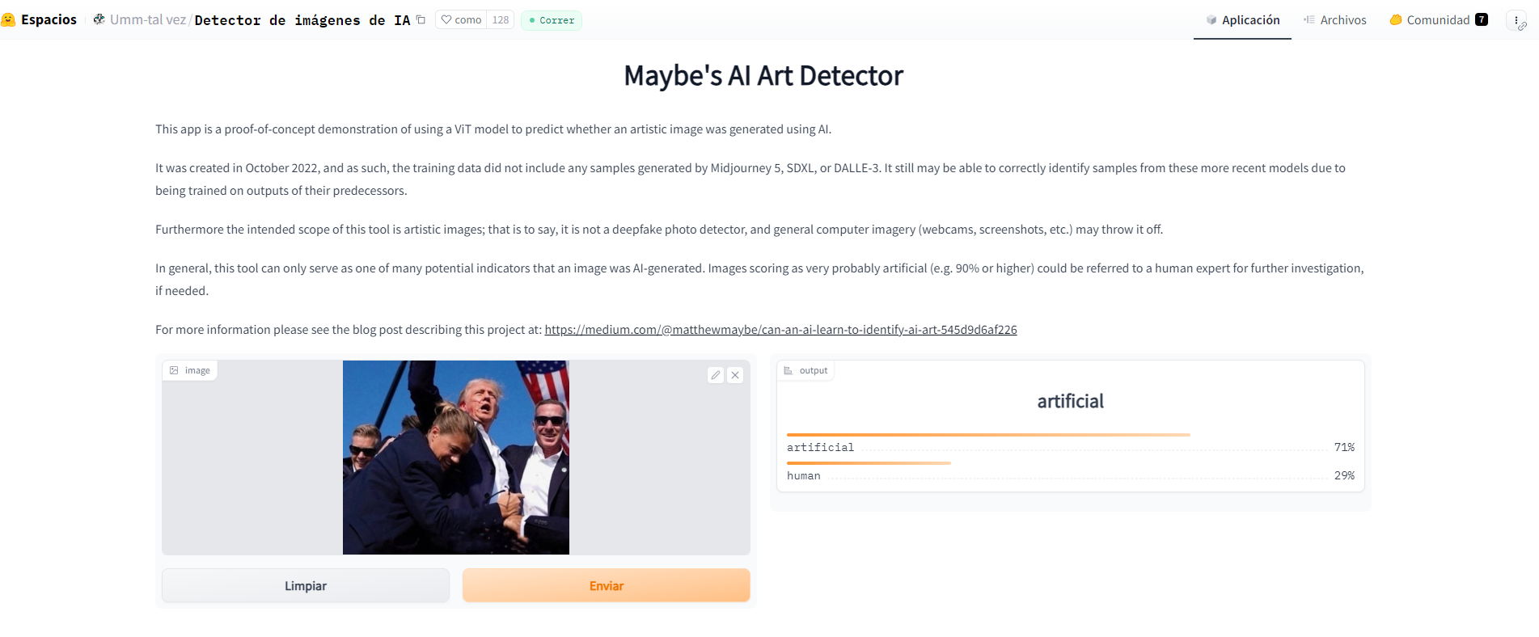
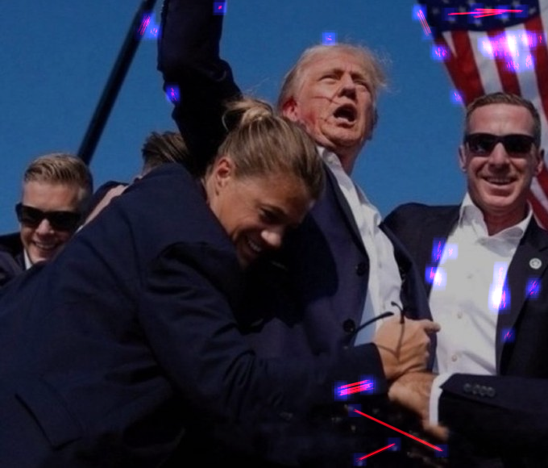
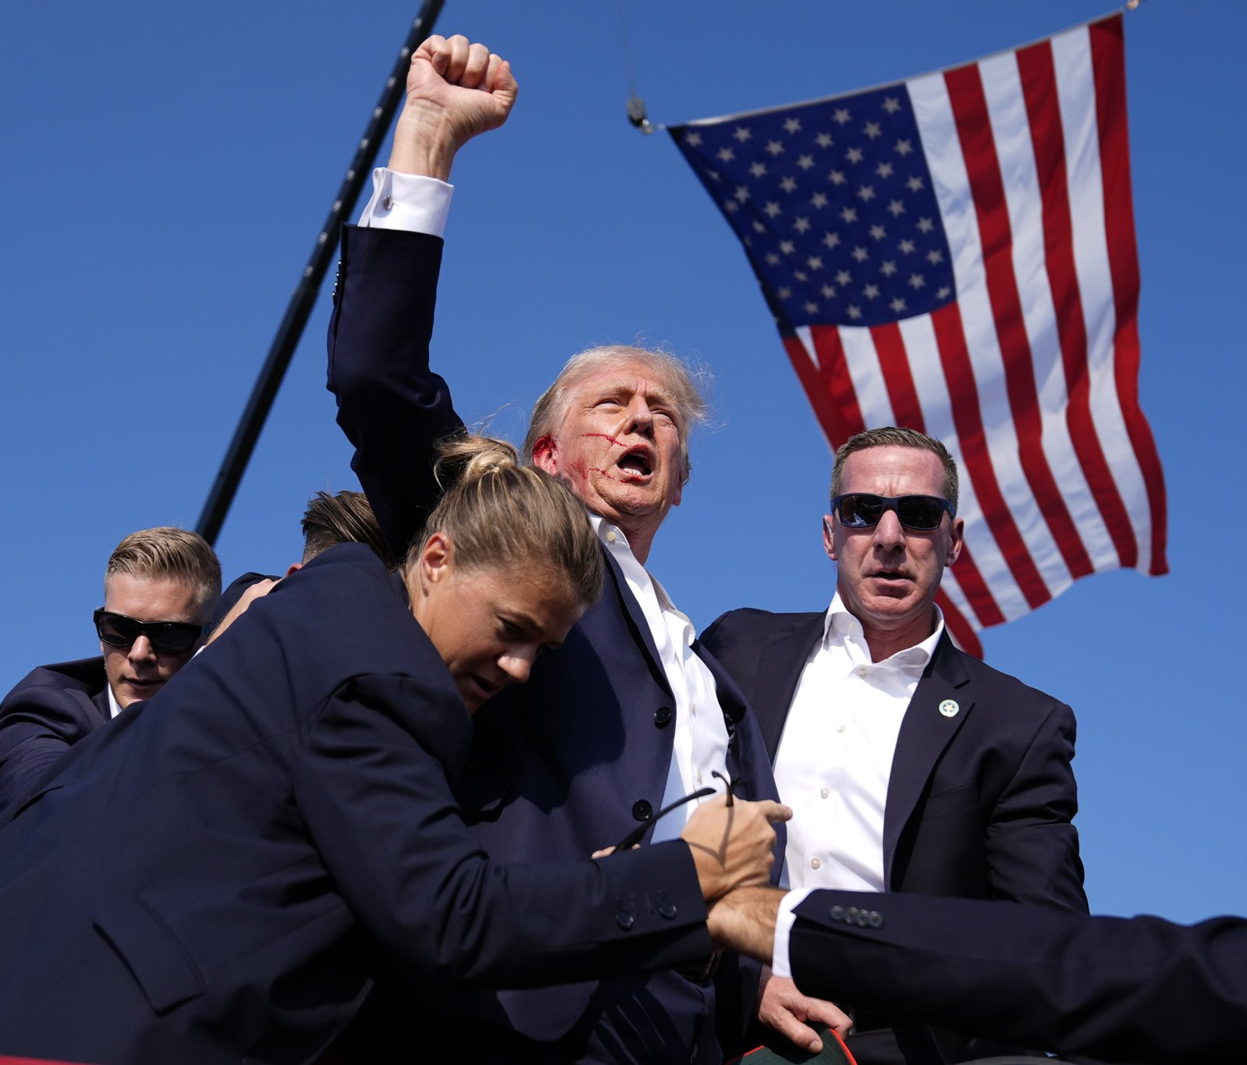
ANÁLISIS Y RESULTADOS
Donald J. Trump
Ex presidente y candidato presidencial del Partido Republicano.
Hugging Face: Los resultados muestran un 71% de probabilidades de que esté creada con IA.
Forensically: Demuestra la detección de clonación de imágenes.
Búsqueda inversa de la imagen con Google, Yandex y TinEye: Se comprueba que la imagen ha sido manipulada.
El autor de la imagen original es Evan Vucci, fotógrafo de la agencia The Associated Press. En dicha imagen, los agentes de los Servicios Secretos no aparecen sonriendo, sino con rostro serio.

Slide 7
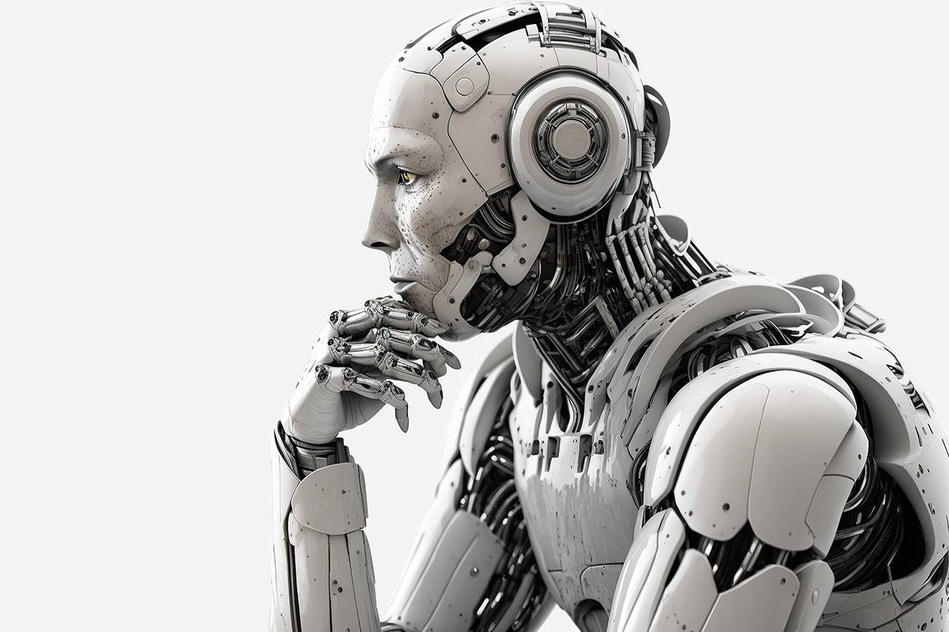
DEBATE Y CONCLUSIONES
La instantaneidad de Internet ha creado un entorno donde mentiras y rumores tienen más opciones de convertirse en noticia y viralizarse
La magnitud y el alcance que tiene la desinformación es descomunal
La batalla contra la desinformación también está en la capacidad de generar pensamiento crítico.
El 59% de los usuarios de Internet de todo el mundo manifiesta preocupación por no saber qué es cierto y qué no en el ámbito de las noticias en línea (DNR, 2024).
La desinformación atenta contra los principales valores de la democracia.
La sociedad no sabe qué noticias son ciertas y qué otras no en Internet, a causa de una explosión mediática sin precedentes.
La alfabetización digital, las medidas de seguridad nacional, el big data o la IA son esenciales para combatir la proliferación de bulos (rumores) en Internet.

Slide 8
